Slide 1
CNN in C++ code

Slide 2
What is CNN?
Comprised of one or more convolutional layers, pooling layers and then followed by one or more fully connected layers as in a standard neural network.
Benefit
Taking advantage of 2D structure inputs like images.
Easy and fewer parameters to train.

Slide 3
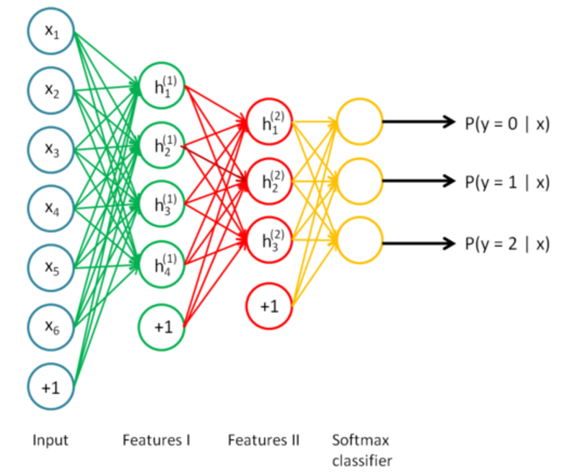
What is CNN?
Convolution은 여기에서 일어난다. 이러한 hidden layer들이 모여서 만들어진 것이 CNN
전체 구조는 MLP

Slide 4
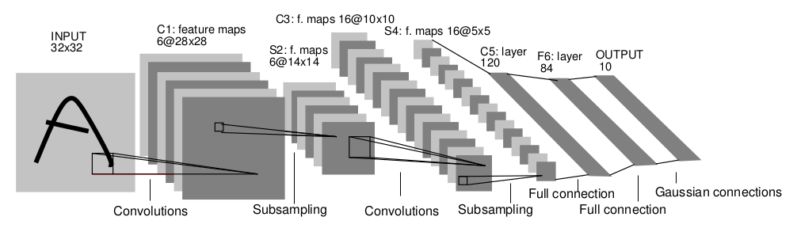
Mnist-Lenet

Slide 5
What is CNN?
Using Filter(Example) – Stride 1
1 | 2 | 3 | 0
0 | 1 | 2 | 3
3 | 0 | 1 | 2
2 | 3 | 0 | 1
2 | 0 | 1
0 | 1 | 2
1 | 0 | 2
1 | 2 | 3 | 0
0 | 1 | 2 | 3
3 | 0 | 1 | 2
2 | 3 | 0 | 1
2 | 0 | 1
0 | 1 | 2
1 | 0 | 2
*
15
*
15 | 16
Input data
Filter
Output data
1 | 2 | 3 | 0
0 | 1 | 2 | 3
3 | 0 | 1 | 2
2 | 3 | 0 | 1
2 | 0 | 1
0 | 1 | 2
1 | 0 | 2
1 | 2 | 3 | 0
0 | 1 | 2 | 3
3 | 0 | 1 | 2
2 | 3 | 0 | 1
2 | 0 | 1
0 | 1 | 2
1 | 0 | 2
*
15 | 16
6
*
15 | 16
6 | 15

Slide 6
What is CNN?
Using Filter and Bias
1 | 2 | 3 | 0
0 | 1 | 2 | 3
3 | 0 | 1 | 2
2 | 3 | 0 | 1
2 | 0 | 1
0 | 1 | 2
1 | 0 | 2
*
15 | 16
6 | 15
+
3
18 | 19
9 | 18
Bias

Slide 7
What is CNN?
Padding : 1
 | 1 | 2 | 3 | 0
 | 0 | 1 | 2 | 3
 | 3 | 0 | 1 | 2
 | 2 | 3 | 0 | 1

Slide 8
What is CNN?
Pooling : Reducing the size(ex, maxpooling)
1 | 2 | 3 | 0
0 | 1 | 2 | 3
3 | 0 | 1 | 2
2 | 3 | 0 | 1
1 | 2 | 3 | 0
0 | 1 | 2 | 3
3 | 0 | 1 | 2
2 | 3 | 0 | 1
2
2 | 3
1 | 2 | 3 | 0
0 | 1 | 2 | 3
3 | 0 | 1 | 2
2 | 3 | 0 | 1
1 | 2 | 3 | 0
0 | 1 | 2 | 3
3 | 0 | 1 | 2
2 | 3 | 0 | 1
2 | 3
3
2 | 3
3 | 2

Slide 9
What is CNN?
Using Filter(Example)
1 | 2 | 3 | 0
0 | 1 | 2 | 3
3 | 0 | 1 | 2
2 | 3 | 0 | 1
2 | 0 | 1
0 | 1 | 2
1 | 0 | 2
*
15 | 16
6 | 15
+
3
18 | 19
9 | 18
Bias

Slide 10
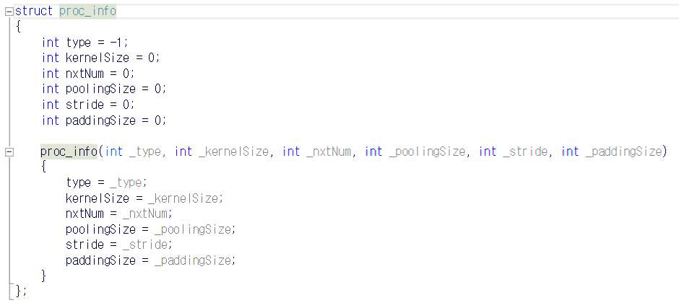
Code – Setting Vector
https://github.com/Junghan-Oh/DeepLearning.git
Conv, pooling

Slide 11
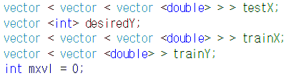
Code – Setting Vector
가로X세로X결과 값
실제값
가로X세로X값
결과 값X실제 값

Slide 12
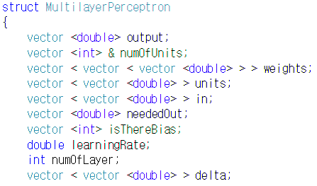
Code – MLP Structure
결과 값
각 layer별 unit갯수
행*열*값
실제값

Slide 13
Code – MLP Structure
void fit : Training때 결과값과 실제 값을 비교해서 훈련 진행
void getOutput : Forwarding을 통해 결과값을 얻음
void saveWeights : 학습된 weights를 저장
void loadWeights : 저장된 weights를 load
void initWeights : weights를 초기화(0 ~ 0.01)
double sigmoid : sigmoid함수
double relu : relu함수
double dRelu : derivative relu 함수
double dSigmoid : derivative sigmoid 함수
double getInnerProduct : Forwarding시 input과 weight를 곱해서 더하는 식으로 계산.
void calcOneLayer : getInnerProduct를 이용해 하나의 layer에서 필요한 계산을 진행.
void forward : 위의 식들을 이용해 forwarding.
void backward : backpropagation
void Learning : forward와 backward를 이용해 weight 업데이트.

Slide 14
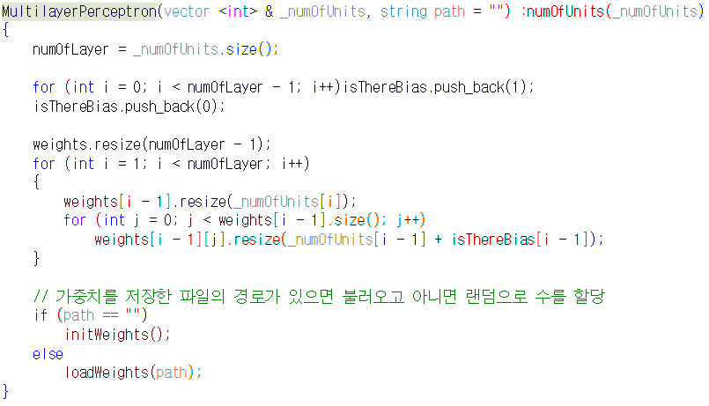
Code – MLP Structure
Layer의 개수
numOfUnits : Layer 별 unit의 수 (ex){3,4,2}이면 input unit 3개, hidden unit 4개, output unit 2개)
path : 가중치를 저장해 놓은 파일이 있는 주소
Layer마다 Bias 추가
Layer갯수
Output갯수
Input + Bias 갯수
Filter크기 조절
Filter 값 설정

Slide 15
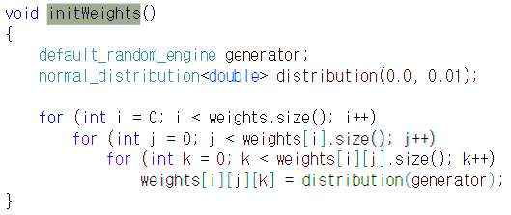
Code – MLP Structure
Filter 값 설정 – 0~0.01사이의 값 중 랜덤한 값으로 설정

Slide 16
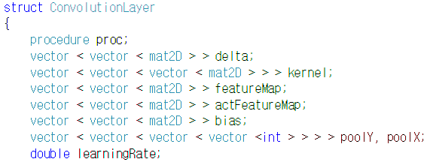

Code – Convolution Layer
처음에 mat이라는 1-dimension vector를 선언하고
Mat을 이용해 mat2D라는 2-dimension vector를 선언

Slide 17
Code – Convolution Layer
void initKernel : filter을 초기화(0 ~ 0.01)
void loadKernel : filter값을 load
void saveKernel : trainin된 filte값을 save
mat2D conv2D : Convolution 계산
double relu : relu함수
double dRelu : derivative relu함수
double sigmoid : sigmoid 함수
double dSigmoid : derivative sigmoid 함수
mat2D flip : 2D matri을 왼쪽-오른쪽, 위-아래로 바꿈(flipping)
void sumMat2D : 두개의 행렬을 더함
void forward : cov2D와 sumMat2D를 이용해 forwarding
void calcDelta : 기울기 값 계산
void updWeights : Convolution Layer에서 계산된 weight를 적용.
void backward : calcDelta와 updWeights를 이용해 backpropagation하여 kernel 업데이트

Slide 18
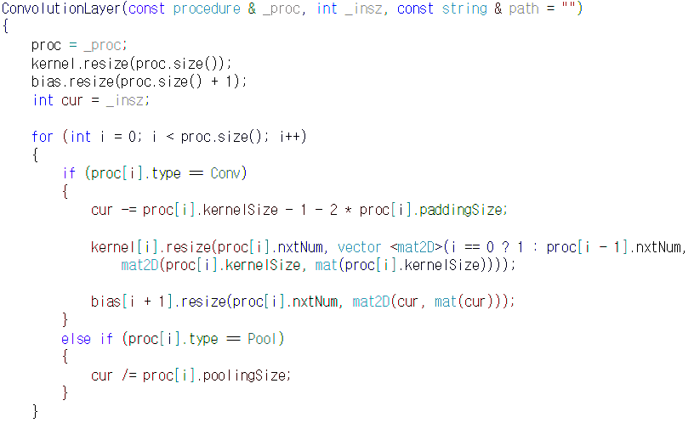
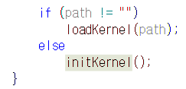
Code – Convolution Layer
 | 1 | 2 | 3 | 0
 | 0 | 1 | 2 | 3
 | 3 | 0 | 1 | 2
 | 2 | 3 | 0 | 1
Convolution layer
Pooling layer

Slide 19
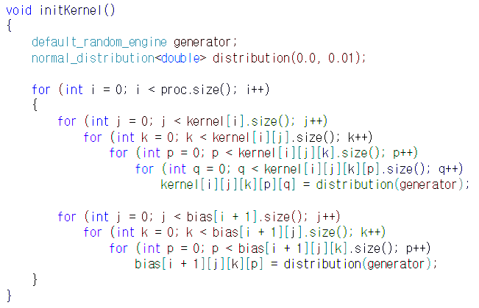
Code – Convolution Layer
Initialize in random number between 0 and 0.01

Slide 20
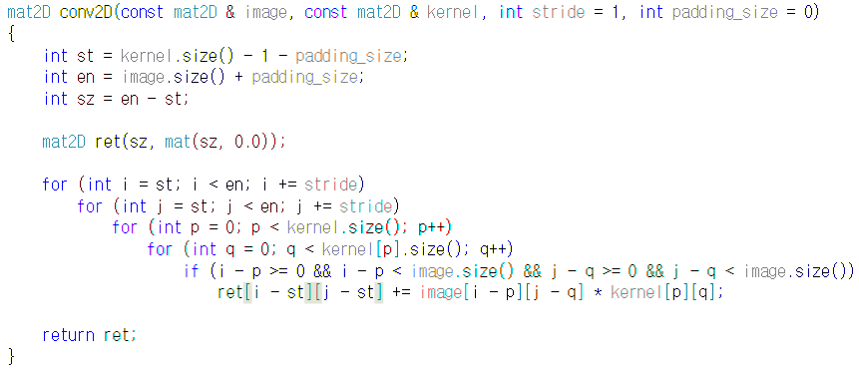
Code – Convolution Layer
Convolution!!

Slide 21

Code
MLP를 mv로,
ConvolutionLayer를 cv로 설정

Slide 22
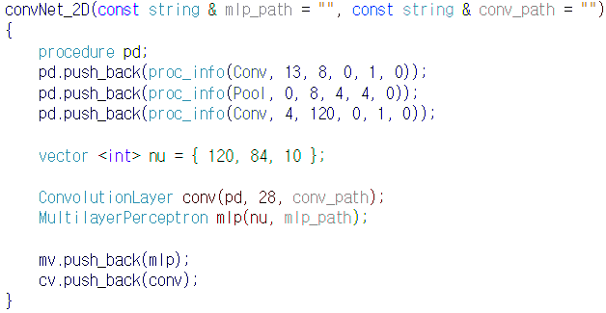
Code
Type, kernelSize, nxtNum, poolingSize, stride, paddingSize
Conv -> pooling -> Conv 로 이루어진 Convolution Layer
Input layer – 120개, hidden layer – 84개, output layer- 10개로 이루어진 MLP
28*28의 input data를 다룬다.

Slide 23
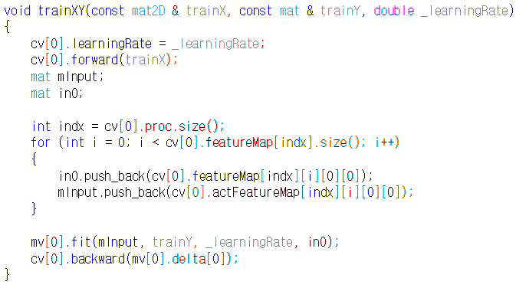
Code
Forwarding을 통해 결과 값을 얻음
Fit을 이용해 결과 값과 실제 값을 비교
Backpropagation을 이용해 convolution layer의 kernel값을 조정

Slide 24
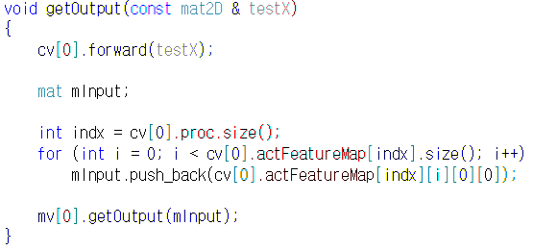
Code

Slide 25
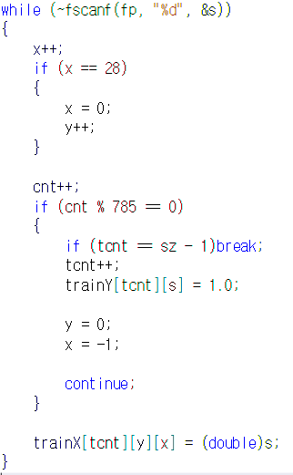
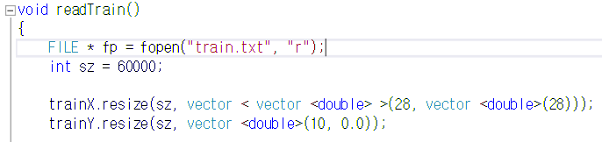
Code – Training
가로X세로 = 28*28 = 784
글자 값(s) = 1개
Total 785

Slide 26
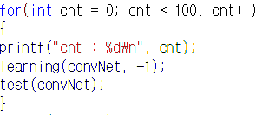
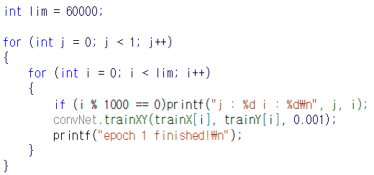
Code – Training
Learning 중 일부

Slide 27
Code
Learning rate는 얼마나 학습을 빨리 할 것인지 정하는 요소. 값이 크면 학습이 빠를 수 있지만 결과가 이상할 수 있고, 값이 적으면 학습이 느릴 수 있지만 결과가 정확할 수 있다.
Convolution layer에서 Forwarding을 통해 결과 값을 얻음
MLP에서 Fit을 이용해 결과 값과 실제 값을 비교
Backpropagation을 이용해 convolution layer의 kernel값을 조정

Slide 28
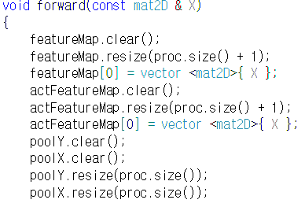
Code – Training
Initializing!

Slide 29
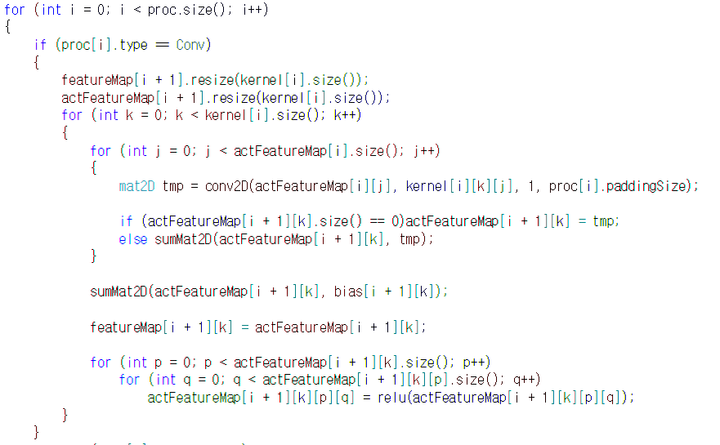
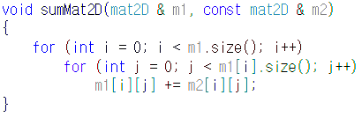
Code – Training
Convolution Layer
Convolution!!
마지막이라면 Convolution 결과값을 그대로 쓴다.
아니면 Convolution 결과값을 actFeatureMap에 더한다.
Bias를 더한다.
Relu activation function을 이용해 음수 값을 0으로 만든다.
두개의 행렬을 더하는 함수

Slide 30


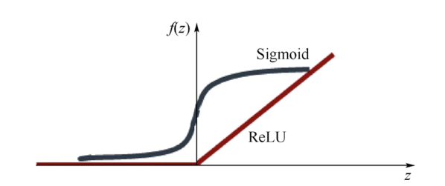
Code – Training
ReLu
- Simplifies backprop
- Makes learning faster
- Avoids saturation issues
- Big effect of bias

Slide 31
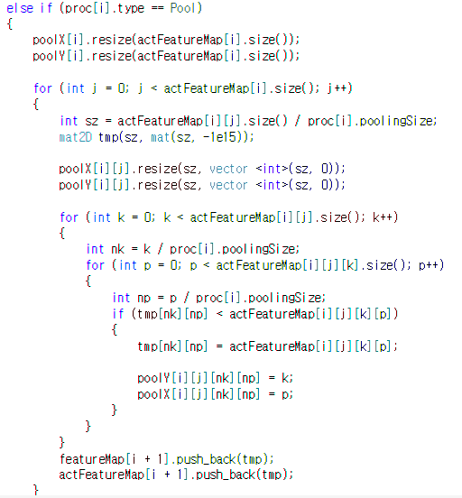
Code – Training
Pooling Layer
poolingSize로 나누어서 크기를 줄인다.
가장 큰 값을 찾아서(maxpooling)
poolingSize로 나누어서 크기를 줄인 행렬에 대입한다.

Slide 32
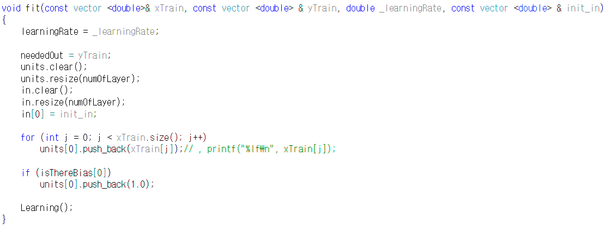
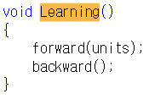
Code – Training
Ground Truth
Forward된 결과 값

Slide 33
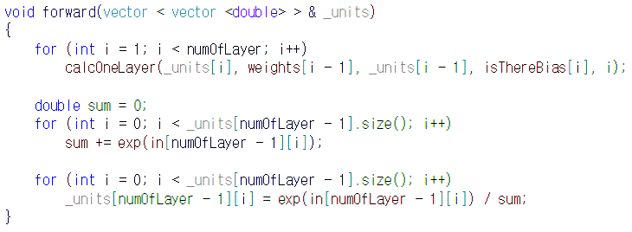
Code – Training
calcOneLayer을 통해 forwarding 시킴
Output layer에서 Softmax 사용

Slide 34
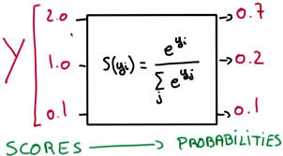
Softmax

Slide 35
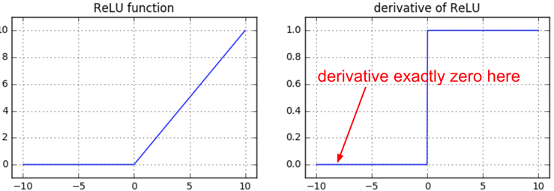
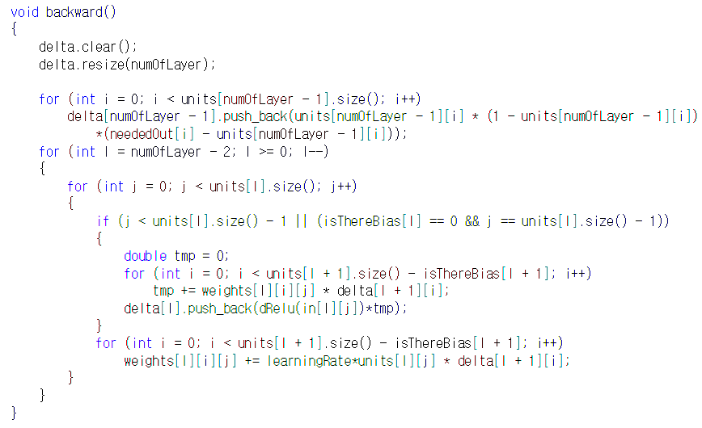
Code – Training
초기 기울기 값 생성
기울기 값 delta 설정
weight 업데이트

Slide 36
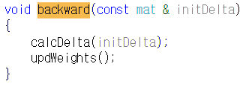
Code – Training
Convolution에서의 Back-prop
Convolution Layer 기울기 값 delta 설정
Kernel 업데이트

Slide 37
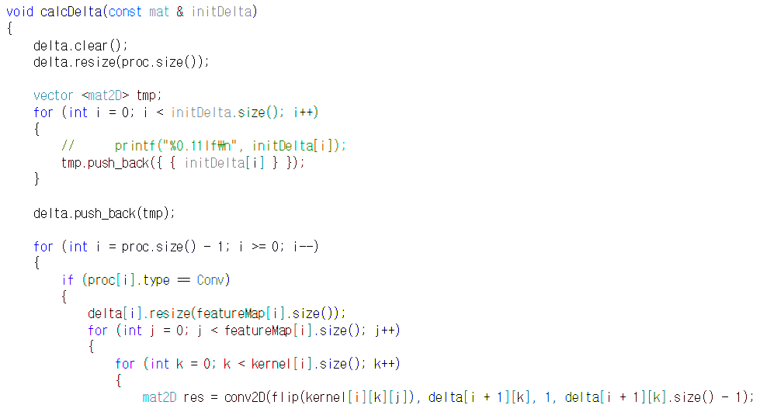
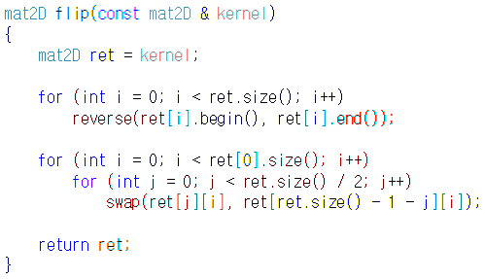
Code – Training
Initializing
행 거꾸로
Initialization 기울기 값을 tmp에 저장
열 거꾸로
Conv layer
Convolution!

Slide 38
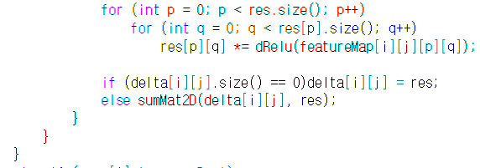
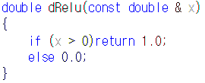
Code – Training
dRelu 적용
끝이면 값을 바로 적용
끝이 아니면 값을 더해줌

Slide 39
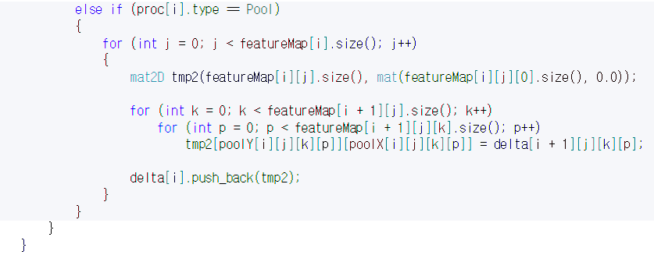
Code – Training
Pooling layer
앞 layer에서의 delta값을
다음 pooling layer에 적용

Slide 40
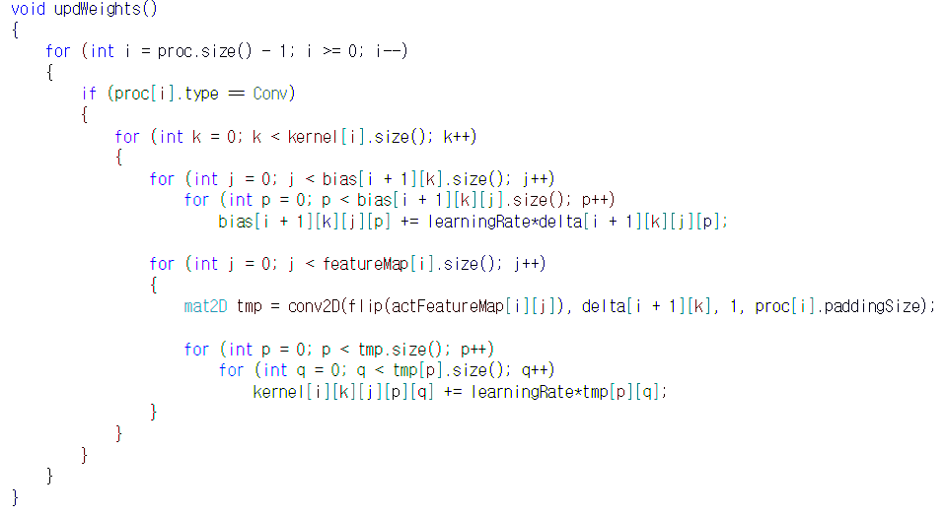
Code – Training
Conv layer
Calculating lower layer Bias
Convolution
Calculating lower layer filter

Slide 41
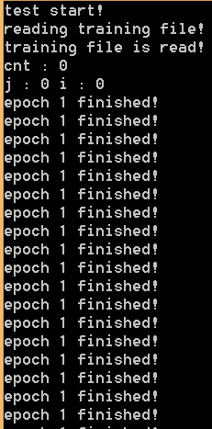
Code – Training
Finishing learning 1 data.
There are 60000 data to train.
Therefore, we should repeat it 60000 times.
Too slow….
Anyway, it works!!
In my calculation, it will take 10 days to finish training in my computer.

Slide 42
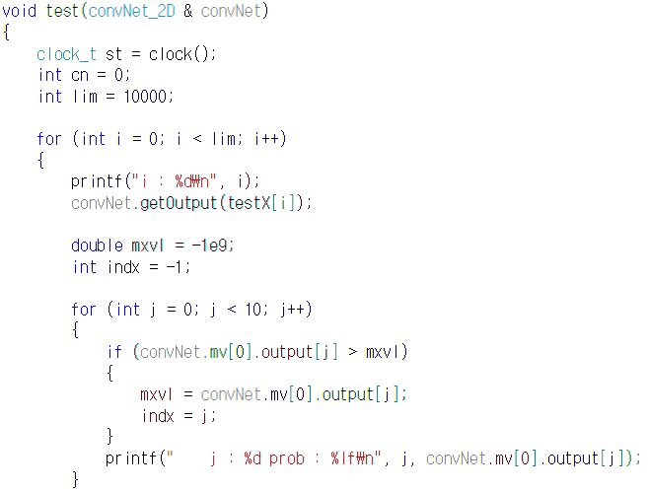
Code – Test
Check the time during operating
10000 test data
Get the output of test data
0~9 possible output
가장 큰 Accuracy을 가진 Output을 선택해서
그 Output 데이터의 정확도와 값을 출력

Slide 43
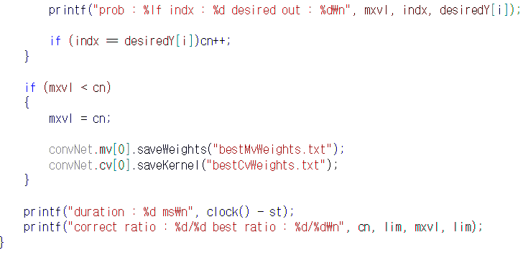
Code – Test
정확도, 결과 값, 실제 값 출력
결과 값이 맞으면, count 올림
걸린 시간과 Accuracy를 출력

Slide 44
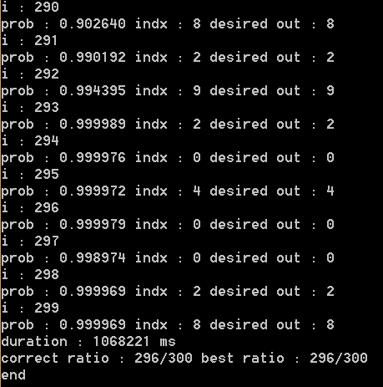
Code – Test
Slow but faster than training.
I test 300 data with my computer.
Accuracy = 98.67%
In my calculation, it takes 10 hours to test 10000 data.

Slide 45
Repair
LeNet

Slide 46
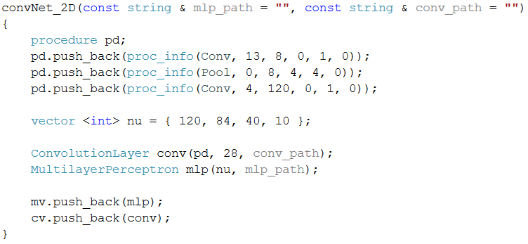
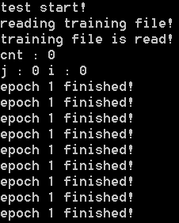
Repair
Adding Hidden Layer : Just add number into ‘nu’ vector -> SUCCESS

Slide 47
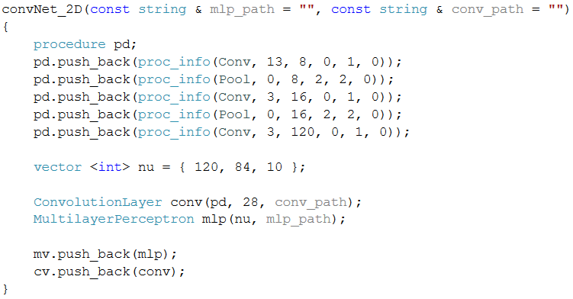
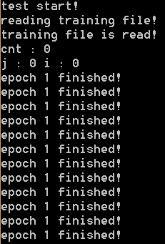
Repair
Adding Convolution Layer : Consider Kernel size, Pooling size, NxtNum, Stride and padding size -> SUCCESS, but highly slower than before

Slide 48
Repair
8 * 16*16
8 * 8*8
16 * 6*6
16 * 3*3
120 *1*1
Input 28*28
A
MLP
Convolution with 13*13 kernel
Pooling with size 2
Convolution with 3*3 kernel
Pooling with size 2
Convolution with 3*3 kernel

Slide 49
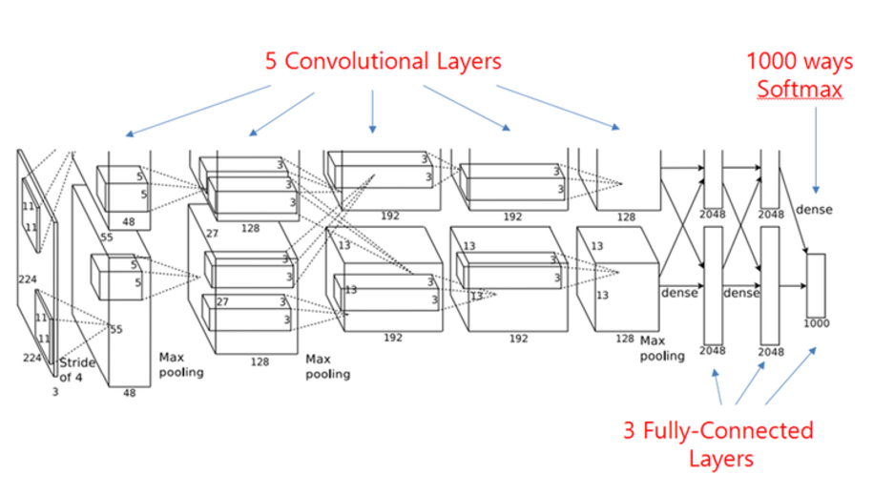
Repair
EX) AlexNet

Slide 50
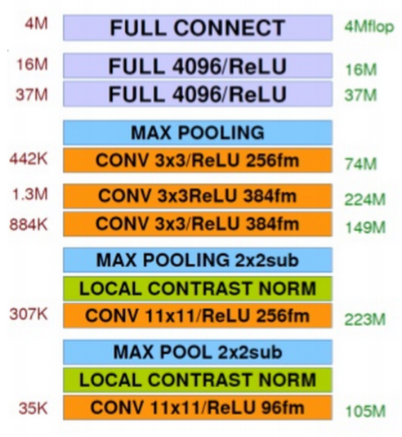
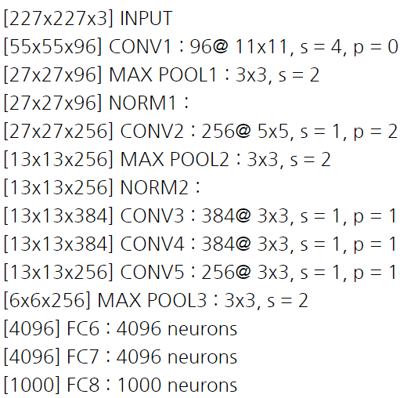
Repair

Slide 51
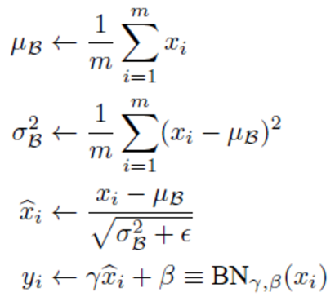
Repair – Batch Normalization
평균
분산
Normalization
Scale and Shift
감마(Scale)와 베타(Shift)는 Back-prop과정에서 Training한다.

Slide 52
Repair – Batch Normalization
Maybe Too SLOW -> Using Mini Batch size
일정 확률로 Batch를 정하는 방법
앞부분을 Batch로 정하는 방법
홀수 번째, 짝수 번째, 또는 어떤 수의 배수를 Batch로 정하는 방법
And so on…

Slide 53
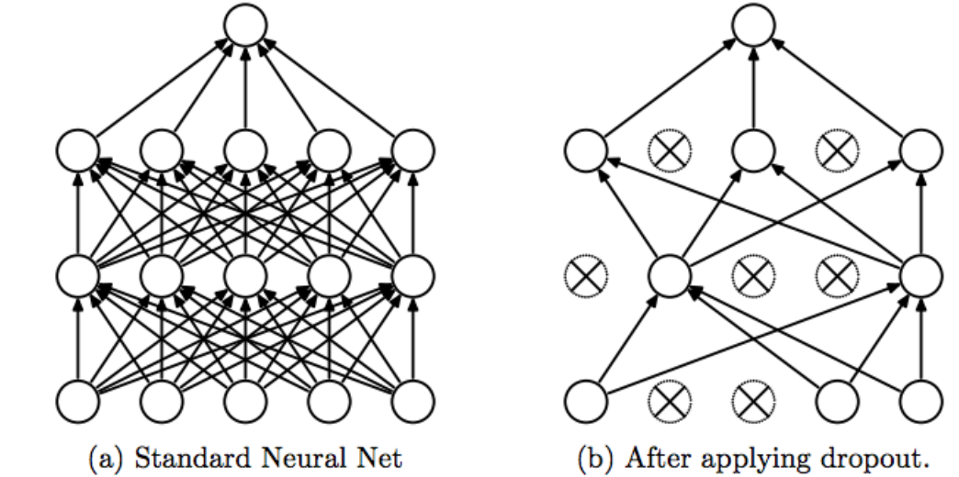
Repair – Dropout

Slide 54
Repair – Dropout
Voting Effect
Many overfitting Neuron -> Voting -> Mean Effect -> Similar to Regularization
Avoiding Co-adaptation
Avoiding big effect node which has big weight or bias
Robust Network
Avoiding Overfitting
Used in Fully Connected Layer(MLP) – hidden Layer, but often used after max pooling layer.
In AlexNet, Dropout is used in last two 4096 fully-connected layers

Slide 55

Repair – Dropout

